Slide 1
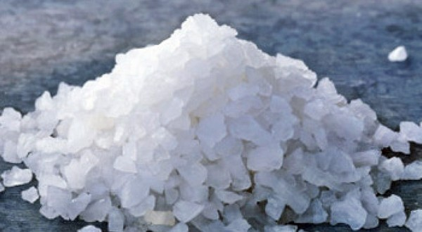
Исследовательский проект «Соль-польза или вред?»
Выполнили учащиеся
4 «Б» класса

Slide 2
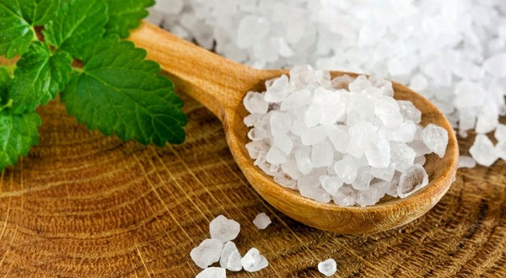
Объект исследовани: соль и ее влияние на здоровье человека

Slide 3
Гипотеза исследовательской работы: действительно ли соль оказывает отрицательное воздействие на здоровье человека.
Цель исследовательской работы: Определить пользу или вред оказывает соль на организм человека и на окружающие нас предметы

Slide 4
Задачи:
изучить литературу по теоретическим вопросам темы исследования;
доказать отрицательное влияние соли на организм человека через исследование

Slide 5
Информационно-техническое обеспечение:
библиотека;
Интернет;
фотографии;
компьютер;
мультимедийная установка

Slide 6
Мы изучили:
Историю возникновения соли. Происхождение слова «соль», по мнению некоторых современных учёных, связано с Солнцем: старинное славянское название Солнца — Солонь.
Интересные факты о соли. Когда-то соль была дорогим товаром.
Соль в народных приметах. С солью связано множество суеверий и примет. Одна из самых известных: просыпать соль – дурная примета.
Соль в народном творчестве. Русская народная сказка «Лиса и журавль» заканчивается такими словами: «Взяла лису досада. Думала, что наестся на целую неделю, а домой пошла - не солоно хлебала». Не солоно хлебавши - значит, не получила удовольствия, ничего не добилась.

Slide 7
Исследовательская часть
Состав соли
Как известно, популярная приправа - соединение натрия и хлора, хлорид натрия.
-натрий задействован для обеспечения кислотно-щелочного баланса и баланса жидкости. Он отвечает за правильную передачу нервных импульсов, участвует в обеспечении сокращений мышц. Нехватка микроэлемента проявляется слабостью, сонливостью;
-хлор входит в состав желудочного сока, крови и желчи. Если хлора недостаточно, начинаются сбои в работе системы пищеварения.
Достаточное поступление приправы необходимо для поддержания оптимального уровня электролита в клетках. В случае его дефицита ухудшается функционирование мышц.

Slide 8
В чем польза соли.
Как известно, жизнь зародилась в океане. Состав крови во многом сходен с составом морской воды. Употребление морепродуктов – например, морской капусты – приносит пользу здоровью. Такие продукты естественным образом устраняют дефицит соли, она поступает в организм уже после того, как прошла в растении необходимую переработку.

Slide 9
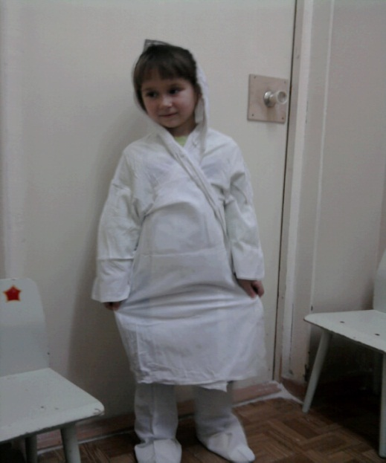
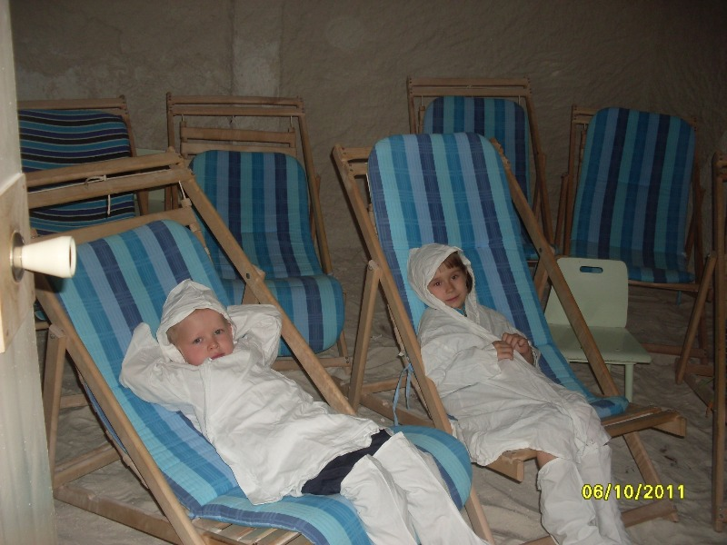
Соляные пещеры
Есть такая методика, как спелеотерапия, представляющая собой лечение в соляных пещерах. Это лечение полезно при заболеваниях дыхательных органов. В соляных пещерах царит особенный микроклимат, укрепляющий иммунную систему, выводящий из дыхательных путей зловредные вирусы и бактерии, очищающий легкие и бронхи. Медики считают, что пребывание в таких пещерах активизирует природный механизм самоизлечения.

Slide 10
В чем вред соли.
Вред соли проявляется в случае ее переизбытка. Она закупоривает протоки и жидкость не может покинуть организм. В результате образуются отеки, а излишки хлорида натрия начинают накапливаться.
Натрий повышает давление, что наносит вред здоровью при гипертонической болезни. В случае развития заболевания может случится инсульт.
Избыточное его поступление вызывает различные заболевания почек, печени, сердца.

Slide 11
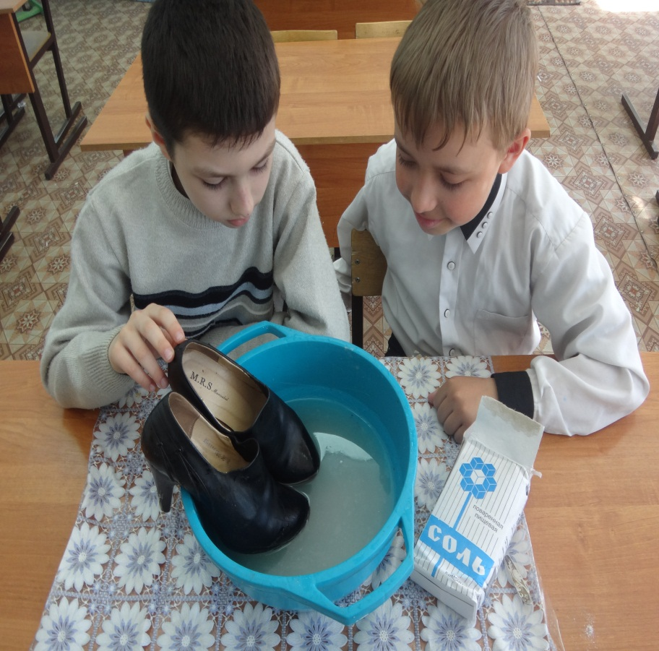
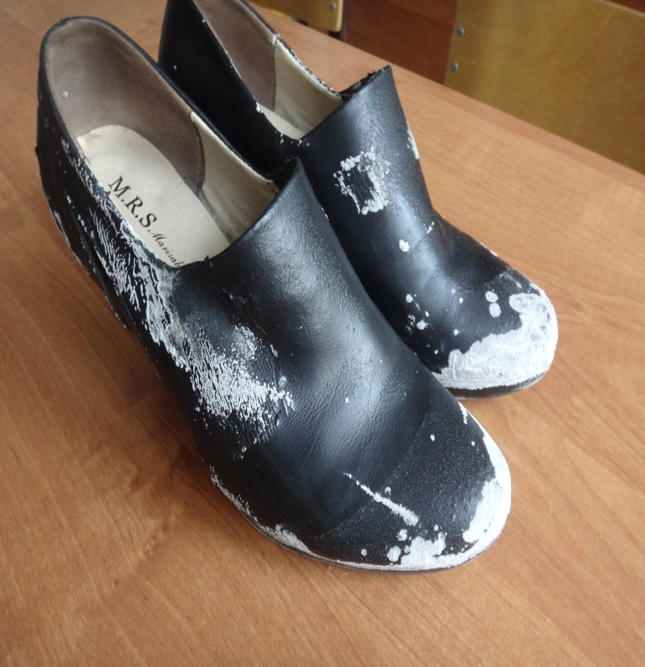
Кожаная обувь.

Slide 12
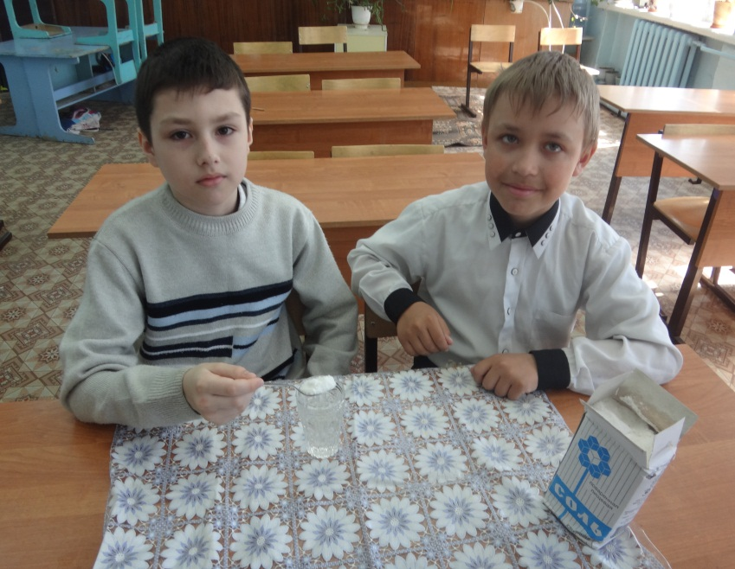
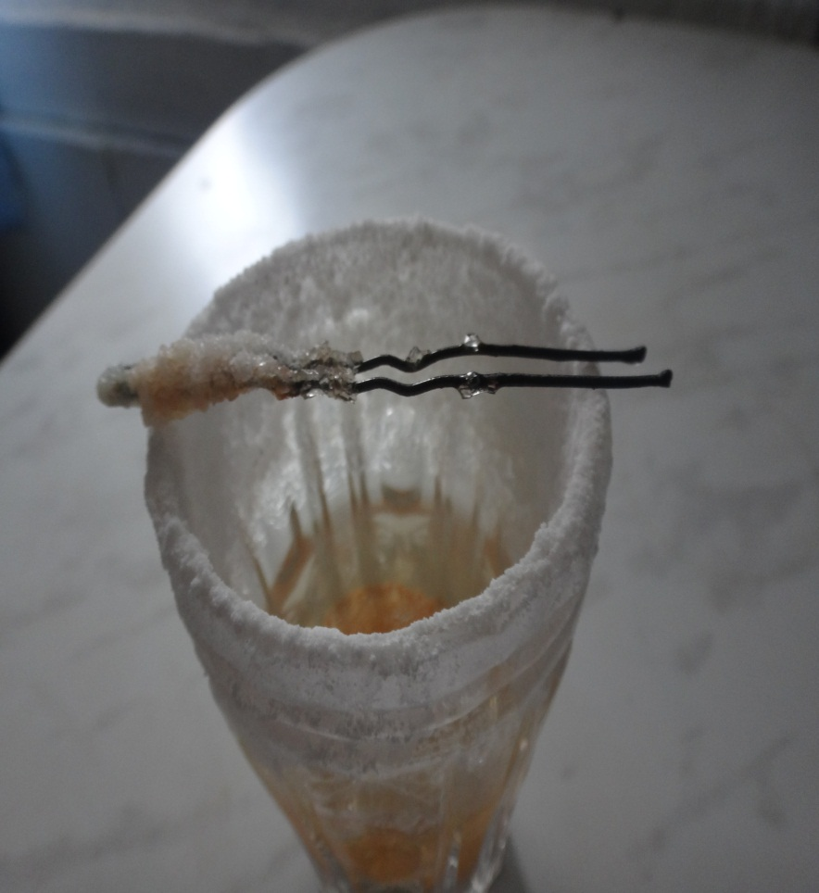
Металлическая шпилька.

Slide 13
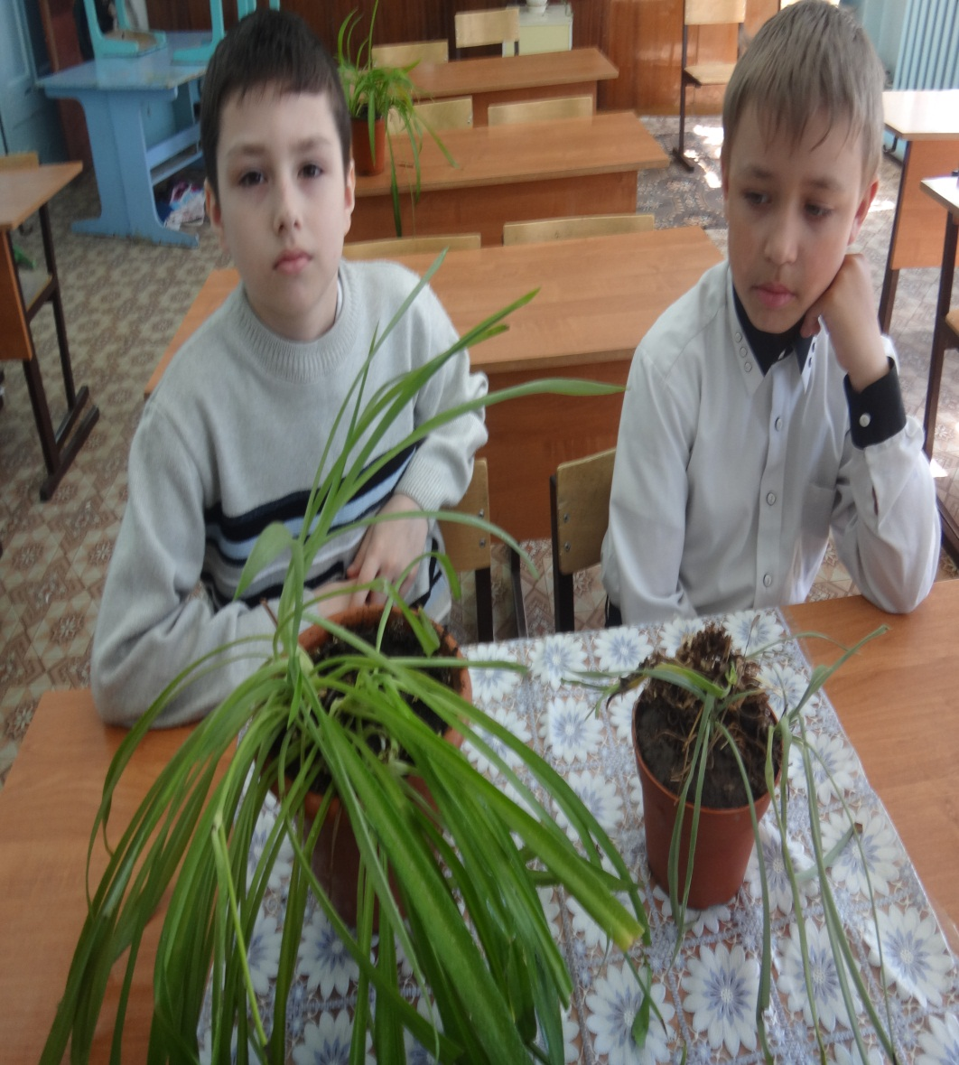
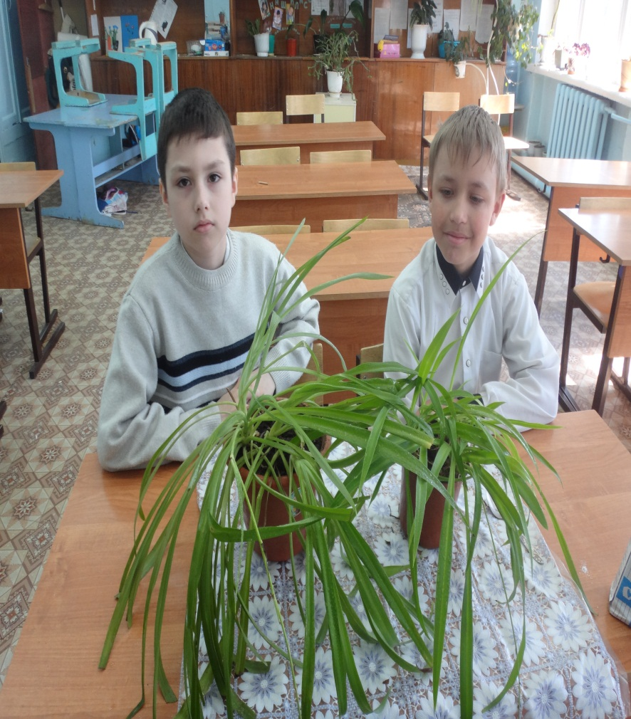
Цветок.

Slide 14
ЗАКЛЮЧЕНИЕ.
мы узнали:
насколько ценным был этот минерал (даже ценнее золота), на который мы сегодня почти не обращаем внимания;
область применения соли очень широка — это и повседневная жизнь человека, и кулинария, и медицина;
соль очень важна и незаменима для жизни и здоровья человека;
несмотря на пользу и важность, соль может быть очень опасной и причинять большой вред окружающей среде и здоровью человека.
Данные выводы говорят о том, что цели своего исследования мы достигли.

Slide 15
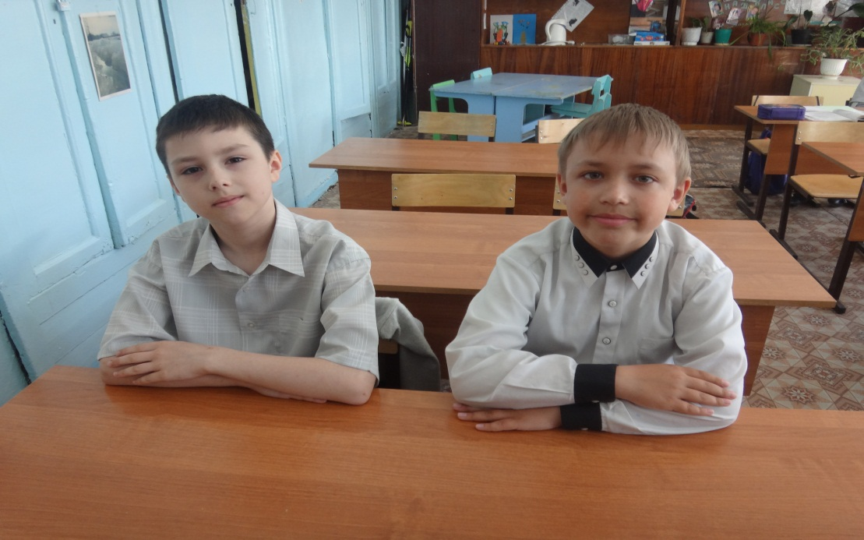
Планы на будущее
Интернет-польза или вред.

Slide 16
Используемая литература:
Большая энциклопедия школьника Москва -2006
Буянова Н.Ю. Я познаю мир: Детская энциклопедия: М.: ООО «Издательство АСТ-ЛТД» 1998г.
Курланский Марк. Всеобщая история соли. М.: Ж Колибри, 2007 г.
Статья Каздыма А. А., Ямновой И. А. «Соль-благо и зло, правда и вымысел».
А. И. Леенсон, Занимательная химия, ч. 1., М:Дрофа, 1996г.
Химия в школе № 1, М.: Педагогика, 1975г.
Интернет-ресурсы.

